Slide 1
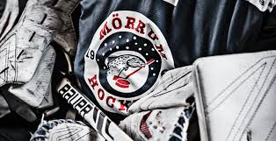
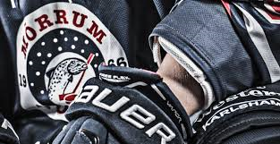
Föräldramöte
190692
Agenda:
Säsongsplanering
Upplägg träning och match
Värdegrund och laganda
Lagledarinfo
Lagkassa
Övrigt

Slide 2
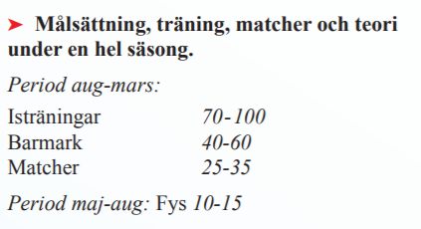
Säsongsplanering
Tränare
Minst 2 tränare varje träning
Lagledare
Material
Träningsmatcher
Teamlaget, KIK, Krif, KHK, Troja!?
Seriespel
B2 Småland (Ingen lottning klar)
B2 Skåne Medel (Ingen lottning klar)
Cuper
Ängelholm, Växjö, Hemmacup,
Antal matcher
Erbjuda 40-50 matcher
Rek 3 träningar per match

Slide 3
Träningsupplägg
Isträning
2 samträningar med Team 06
1 träning med laget (Lilla banan)
Skridskoteknik varannan vecka
Målvaktsträning
Fysträning
Torsdag ledarledd
Tisdag Uppvärmning/fys
Tekniska grunder
Individen i fokus
Aktiva träningar
Nivåanpassning vid behov
Anpassning vid behov
Tävling
Roliga omväxlande och utmanade träningar!

Slide 4
Matchupplägg
Jämnstarka lag
Spelare födda 08-06
Match är utbildning
Olika positioner (4 b, 3 CF och )
Utmanas
Olika moment
Förståelse
Utveckling
Långsiktigt
B1 spel med Team 06
Mognad
Spelmässigt
Tekniskt
Fysiskt
Attityd (Bra lagkompis)
Engagemang
Ta till sig instruktioner
Göra sitt bästa på match och träning
Träningsnärvaro

Slide 5
Serieanmälan
Antal lag
Vilka serier
Hur många matcher är rimligt att spela?

Slide 6
Säsong 17/18:
Tränare Fredrik E, Pierre
Materialare Johan, Magnus, Per
Lagledare Linda, Ann, Angelika
Träningsupplägg:
Fys?
Isträningar ca 3 pass

Slide 7
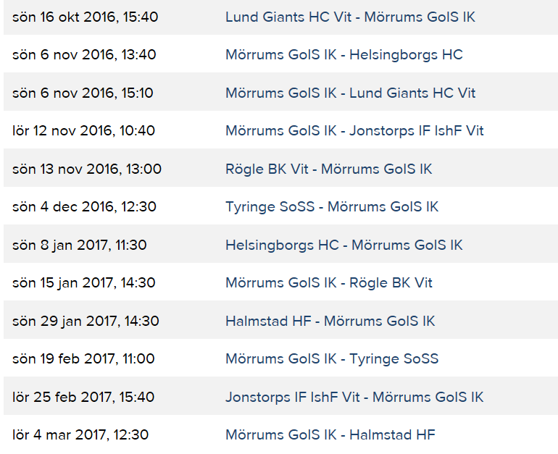
Säsong 17/18:
U11 Norra Skåne:
12 matcher

Slide 8
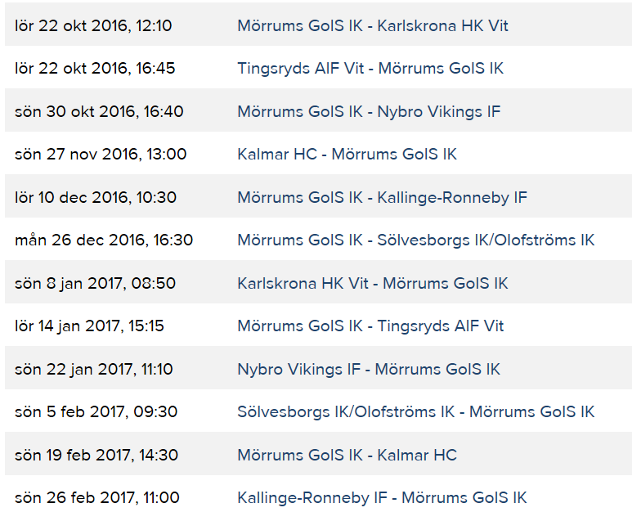
Säsong 17/18:
Småland:
12 matcher
U11
Träningar ca 110 st (62)

Slide 9
Diskussion
Ska vi spela med 1 eller 2 lag?
2 lag kräver hög närvaro och lån av spelare
2 lag kräver även engagemang?

